Slide 1
第四讲 环的进一步讨论

Slide 2
多项式环
整环的商域
唯一分解整环
主理想整环与欧几里得整环
唯一分解整环上的多项式环

Slide 3







多项式环

Slide 4
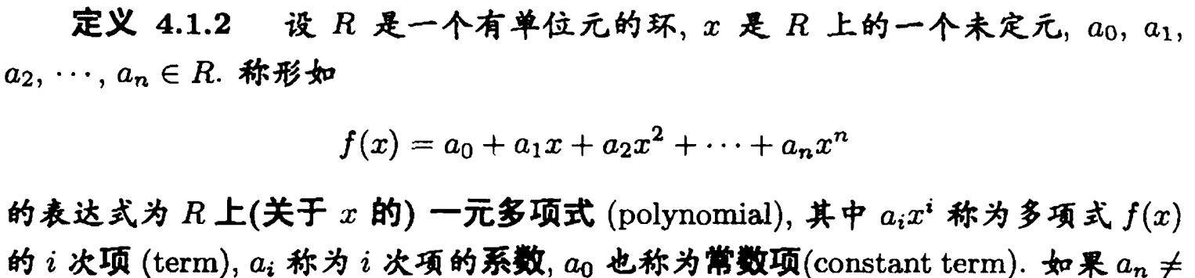
多项式环

Slide 5
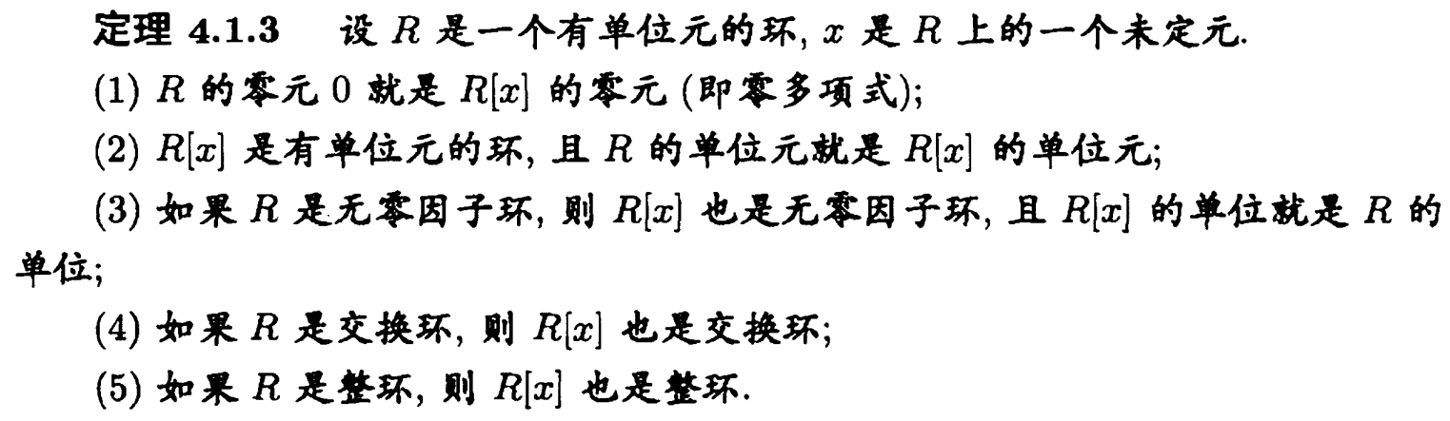
多项式环

Slide 6




整环的商域

Slide 7




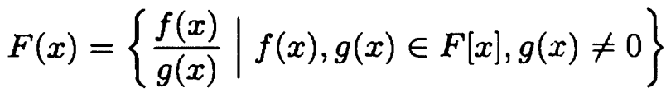

整环的商域

Slide 8
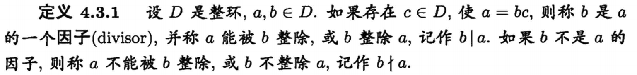

唯一分解整环

Slide 9
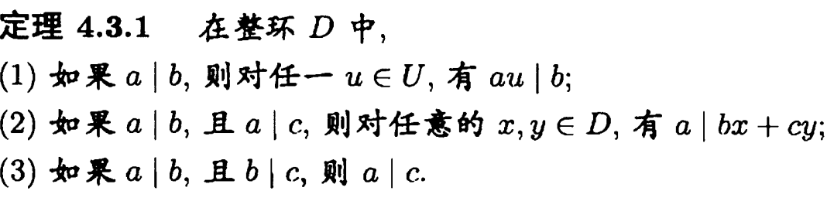
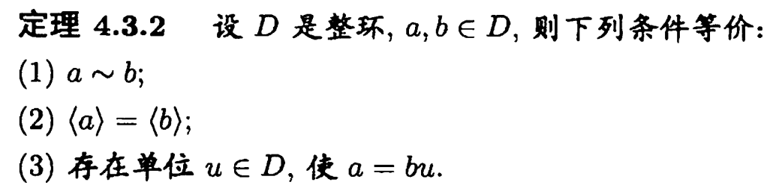
唯一分解整环

Slide 10
唯一分解整环

Slide 11
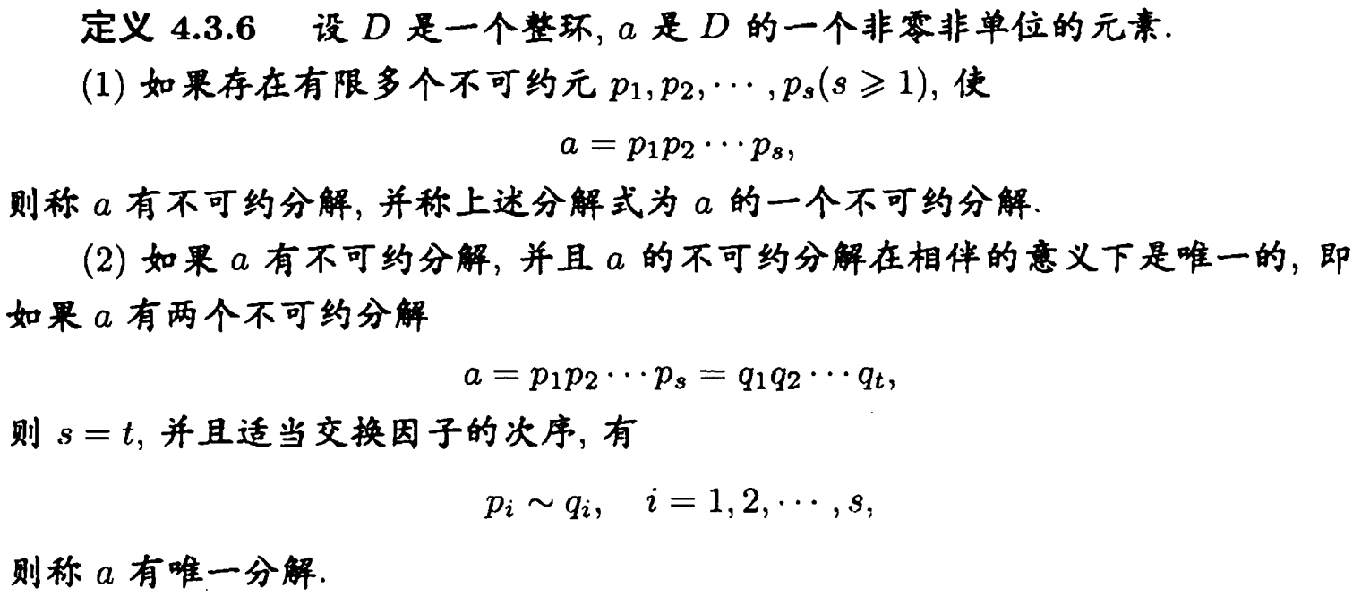
唯一分解整环

Slide 12

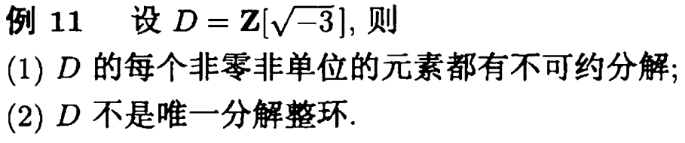

唯一分解整环

Slide 13
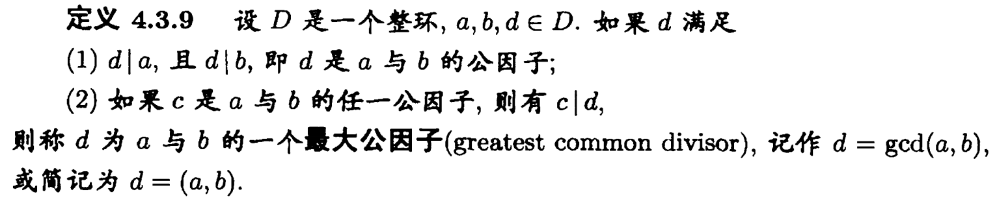


唯一分解整环

Slide 14
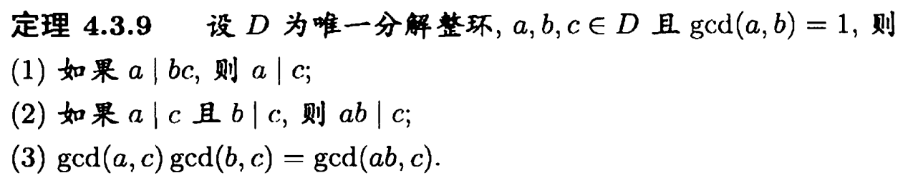
唯一分解整环

Slide 15


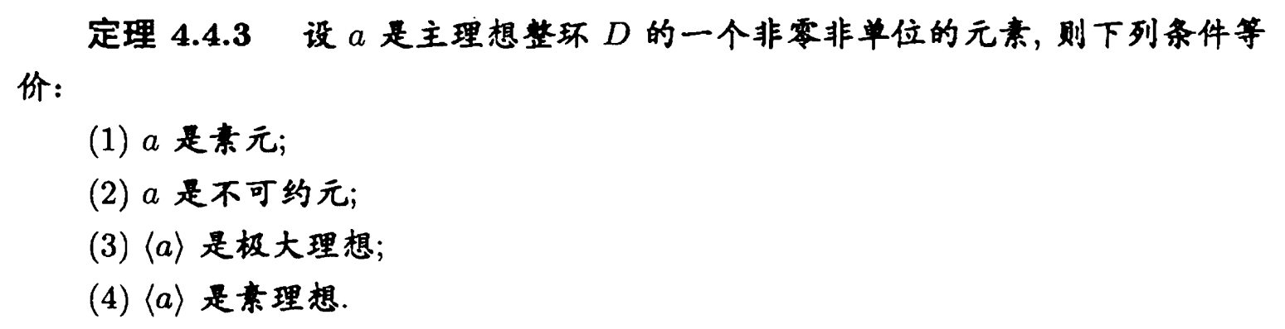
主理想整环与欧几里得整环

Slide 16
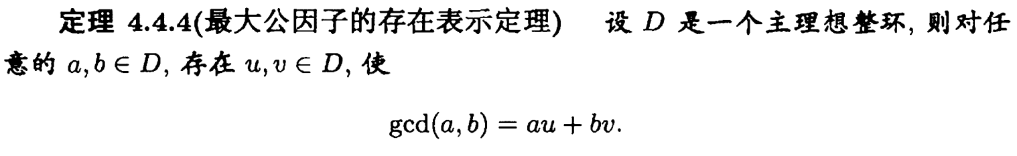

主理想整环与欧几里得整环

Slide 17
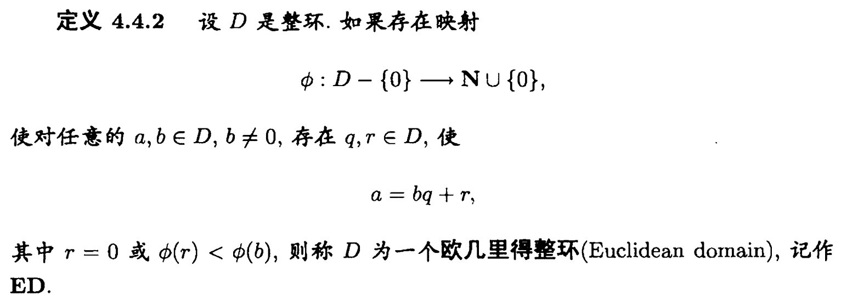
主理想整环与欧几里得整环

Slide 18

主理想整环与欧几里得整环

Slide 19
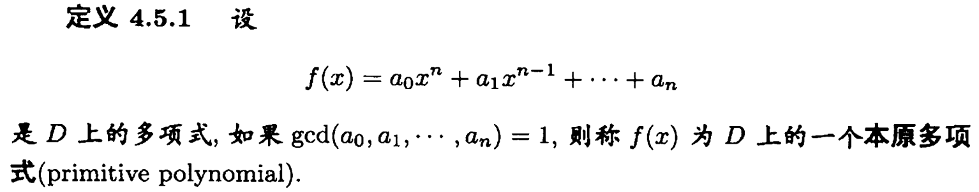
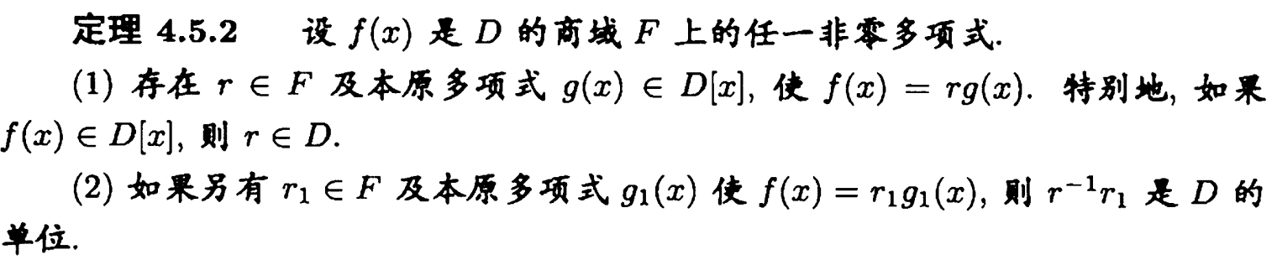
唯一分解整环上的多项式环*

Slide 20
唯一分解整环上的多项式环*

